Slide 1
Υπολογισμός δόσεων φαρμάκων
Οι δόσεις των φαρμακευτικών ουσιών συχνότερα εκφράζονται ως mg(δραστικής ουσίας)/kg(σωματικού βάρους)
Για να βρούμε τη συνολική ποσότητα δραστικής ουσίας που πρέπει να πάρει ένας ασθενής πολλαπλασιάζουμε τη δόση με το σωματικό βάρους του ασθενούς σε κιλά
π.χ. η δόση της ενροφλοξασίνης στο σκύλο είναι 5 mg/kg
Ένας σκύλος 15 κιλών χρειάζεται 5x15=75 mg ενροφλοξασίνης
Εάν συναντήσετε δόση σε mg/lb, 1kg=2.2lb

Slide 2
Υπολογισμός δόσεων φαρμάκων
Τα φάρμακα συνήθως έχουν εύρος θεραπευτικής δόσης, όχι μία συγκεκριμένη δοσολογία
π.χ. η δόση της ενροφλοξασίνης στο σκύλο είναι πραγματικά 5-10 mg/kg
Ο κλινικός επιλέγει τη δόση που θα χρησιμοποιήσει σε κάθε περίπτωση
Υπάρχει περίπτωση η δόση να αλλάζει ανάλογα με τη συχνότητα χορήγησης
π.χ. η δόση της καρπροφαίνης στο σκύλο είναι 2.2 mg/kg όταν χορηγείται BID και 4.4 mg/kg όταν χορηγείται SID
Κάποιες ουσίες έχουν δόση εφόδου και δόση συντήρησης, δλδ η πρώτη χορήγηση γίνεται με μεγαλύτερη δόση
πχ. η μελοξικάμη έχει δόση εφόδου 0.2 mg/kg και συντήρηση 0.1 mg/kg

Slide 3
Η σωματική κατάσταση επηρεάζει τη δόση του φαρμάκου?
Όσον αφορά στα αναισθητικά φάρμακα, ναι
Τα αναισθητικά φάρμακα στοχεύουν κυρίως το ΚΝΣ. Ο πληθυσμός των κυττάρων του ΚΝΣ δεν αυξομειώνεται ανάλογα με το σωματικό βάρος
Οι δόσεις των αναισθητικών φαρμάκων πρέπει να υπολογίζονται βάσει του ιδανικού βάρους (σωματικό βάρος στην ιδανική σωματική κατάσταση)
Ένας σκύλος με ιδανικό βάρος 20kg χρειάζεται δόση αναισθητικού για 20kg άσχετα εάν είναι παχύσαρκος και ζυγίζει 30kg. Εάν χορηγηθεί σ αυτόν τον σκύλο δόση που υπολογίστηκε για 30kg πιθανότατα θα προκληθεί υπερδοσία

Slide 4
Το σωματικό μέγεθος επηρεάζει την απαιτούμενη δόση?
Και πάλι ναι, όσο πιο μικρόσωμο είναι ένα ζώο, τόσο μεγαλύτερη δόση (αναισθητικού) φαρμάκου χρειάζεται, καθώς τα μικρόσωμα έχουν ταχύτερο μεταβολισμό από τα μεγαλόσωμα
Ο υπολογισμός δόσεων με mg/kg είναι οκ για ζώα μεσαίου μεγέθους, αλλά όχι για πολύ μικρόσωμα και πολύ μεγαλόσωμα
Γι αυτόν ακριβώς τον λόγο υπάρχει και τρόπος υπολογισμού της δόσης /m² επιφάνειας σώματος
BSA = 0.101x(BW in kg)^{2/3} για το σκύλο
BSA = 0.1x(BW in kg)^{2/3} για τη γάτα

Slide 5
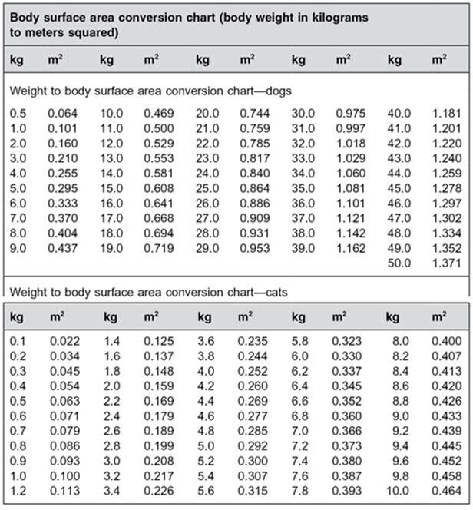

Slide 6
Παράδειγμα…
Εάν χρησιμοποιήσουμε τη δόση 10μgr/kg της δεξμεδετομιδίνης, ένας σκύλος 3kg θα πάρει 30μgr και ένας σκύλος 30kg θα πάρει 300μgr δεξμεδετομιδίνης
Εάν χρησιμοποιήσουμε τη δόση 180 μgr/m² τότε ο 3kg σκύλος θα πάρει 37.8 μgr και ο 30kg 175.5 μgr

Slide 7
Φαρμακοτεχνικές μορφές
Τα περισσότερα αναισθητικά φάρμακα είναι ενέσιμα, σταθερά διαλύματα
Τα ενέσιμα σκευάσματα αναγράφουν την περιεκτικότητά τους είτε σε mg/ml (π.χ. Dexdomitor 0.5 mg/ml) είτε σε % περιεκτικότητα (π.χ. Xylocaine inj 2%)
Η % περιεκτικότητα των ενέσιμων διαλυμάτων είναι βάρος κατ’όγκον (w/v) gr/100ml
Διάλυμα 1% περιέχει 1gr στα 100ml → 1000mg στα 100ml → 10mg στο ml
Εάν πολλαπλασιάσετε την % περιεκτικότητα επί 10 βρίσκετε τα mg/ml

Slide 8
Σκευάσματα για χορήγηση per os
Φαρμακοτεχνικές μορφές που χορηγούνται από το στόμα είναι τα δισκία(χάπια), οι κάψουλες, τα πόσιμα εναιωρήματα (σιρόπια) και οι γέλες (τζελ)
Τα δισκία και οι κάψουλες κυκλοφορούν σε συγκεκριμένες περιεκτικότητες και ο κλινικός, ανάλογα με τα κιλά του ασθενούς και το εύρος δόσης ενός φαρμάκου, επιλέγει κάθε φορά την κατάλληλη συγκέντρωση ή τον κατάλληλο συνδυασμό διαφορετικών συγκεντρώσεων

Slide 9
Παράδειγμα…
Η θεραπευτική δόση της αμοξυκιλίνης με κλαβουλανικό οξύ για το σκύλο και τη γάτα είναι 11 - 20 mg/kg
Το πιο γνωστό σκεύασμα για κτηνιατρική χρήση κυκλοφορεί σε συγκεντρώσεις 50, 250 και 500 mg
Ένας σκύλος 12 kg χρειάζεται από 132 – 240 mg άρα μπορεί να πάρει ένα χάπι των 250 mg
Ένας σκύλος 20 κιλών χρειάζεται από 220 – 400 mg άρα μπορεί επίσης να πάρει ένα χάπι των 250 mg, στο χαμηλότερο εύρος της δόσης (12.5 mg/kg), ή, εάν ο κλινικός θέλει να χρησιμοποιήσει υψηλότερη δόση, μπορεί να πάρει 1 χάπι των 250 mg και 1 – 3 χάπια των 50 mg ταυτόχρονα

Slide 10
Προσοχή
Τα χάπια κόβονται σε τμήματα μόνο όταν είναι χαραγμένα
Μόνο τότε είμαστε σίγουροι ότι η δραστική ουσία είναι ισόποσα μοιρασμένη στα τμήματα του χαπιού
Ένα χάπι που δεν είναι χαραγμένο περιέχει σίγουρα στο σύνολό του την ποσότητα που αναγράφει, αλλά εάν το κόψουμε στα 2 δεν είναι καθόλου βέβαιο ότι το μισό χάπι θα περιέχει την μισή ποσότητα
Οι κάψουλες, όπως και τα δισκία με επικάλυψη, δεν μπορούν να μοιραστούν, όπως επίσης δεν πρέπει να χορηγούνται χωρίς τη θήκη. Η θήκη/επικάλυψη χρειάζεται γιατί προστατεύει τη δραστική ουσία από το γαστρικό υγρό ώστε να φτάσει και να απορροφηθεί από το λ.έντερο

Slide 11
Πόσιμο εναιώρημα
Τα σιρόπια συνήθως πωλούνται ως σκόνη και χρειάζονται ανασύσταση πριν τη χορήγηση
Δεν είναι σταθερά διαλύματα, όπως αυτά για ενέσιμη χορήγηση, χρειάζονται καλή ανακίνηση πριν από κάθε χορήγηση (για να διαμοιραστεί η δραστική ουσία σε όλον το όγκο ώστε να μείνει σταθερή η περιεκτικότητα/ml) και δεν έχουν μεγάλη διάρκεια ζωής (≈ 1 εβδομάδα)
Η περιεκτικότητα συνήθως αναγράφεται ως mg/5ml

Slide 12
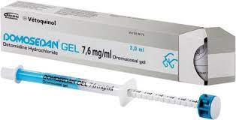
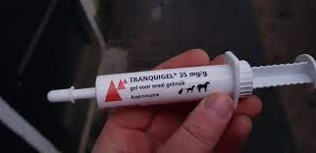
Γέλες (oral gel)
Κυκλοφορούν συγκεκριμένα προαναισθητικά φάρμακα σε μορφή γέλης για χορήγηση στο στόμα
Προσοχή, δεν είναι για κατάποση, η δραστική ουσία απορροφάται από το στοματικό βλεννογόνο
Η δοσολογία συνήθως αναγράφεται ως mg/gr ή mg/ml γέλης και η συσκευασία είναι με τη μορφή σύριγγας με διαβαθμισμένο έμβολο

Slide 13
Διαδερμικά επιθέματα
Πρόκειται για αυτοκόλλητα επιθέματα που απελευθερώνουν μία φαρμακευτική ουσία με σταθερό ρυθμό, η οποία απορροφάται διαδερμικά
Δεν μπορεί να εφαρμοστεί με όλες τις ουσίες γιατί δεν μπορούν όλες οι ουσίες να διαπεράσουν το φραγμό της επιδερμίδας (μικρομοριακές ουσίες)
Συνήθως περιέχουν μία «δεξαμενή» φαρμάκου κάτω από μία διαπερατή μεμβράνη ή αλλεπάλληλες στρώσεις σε υλικό που λιώνει από τη θερμοκρασία του σώματος
Η περιεκτικότητα περιγράφεται ως δόση/χρόνο (πχ. mg/h, μgr/h, mgr/16h κοκ)

Slide 14
Επιθέματα φαιντανύλης (Durogesic™)
Για μακροχρόνια, περιεγχειρητική ή όχι, αναλγησία
12, 25, 50, 75 και 100 μgr/h
Η δόση για το σκύλο και τη γάτα είναι ≈4 μgr/kg/h
Σωματικό βάρος | Προτεινόμενο επίθεμα
Γάτες και σκύλοι <10 kg | 25 μgr/kg/h
10-20 kg | 50 μgr/kg/h
20-30 kg | 75 μgr/kg/h
<30 kg | 100 μgr/kg/h

Slide 15
Επιθέματα φαιντανύλης (Durogesic™)
Μπορούμε να ρυθμίσουμε τη δόση ρυθμίζοντας την επιφάνεια του επιθέματος που είναι σε επαφή με το δέρμα
Αυτό γίνεται ανάλογα με την επιφάνεια του προστατευτικού καλύμματος που αφαιρούμε από το επίθεμα
Εάν αφαιρέσουμε το μισό προστατευτικό κάλυμμα θεωρούμε ότι χορηγούμε τη μισή από την αναγραφόμενη δόση
Δεν συστήνεται να κόψουμε ολόκληρο το επίθεμα, όπως και το να χρησιμοποιήσουμε το υπόλοιπο

Slide 16
Επιθέματα φαιντανύλης (Durogesic™)
Τοποθετούνται σε άτριχη και όσο το δυνατόν επίπεδη επιφάνεια δέρματος όπως τα πλάγια θωρακικά τοιχώματα, ο τράχηλος, η οσφύς, η βουβωνική περιοχή και η πρόσθια επιφάνεια του ταρσού
Η περιοχή κουρεύεται, καθαρίζεται σχολαστικά με σαπούνι (scrub) και αφήνεται να στεγνώσει καλά στον αέρα
Αφού τοποθετηθεί το επίθεμα πιέζεται ελαφρά στο δέρμα για 60’’ και μετά τοποθετείται προστατευτική περίδεση (και για να μην το αφαιρέσει ο ασθενής αλλά και για να αποφύγουμε τυχών επαφή του επιθέματος με βλεννογόνους καθώς απορροφάται πιο γρήγορα και υπάρχει κίνδυνος υπερδοσίας)

Slide 17
Επιθέματα φαιντανύλης (Durogesic™)
Χρειάζεται χρόνος για να φτάσει η διαδερμική φαιντανύλη σε θεραπευτικές συγκεντρώσεις στο αίμα, ≈ 24h στο σκύλο και ≈ 12h στη γάτα
Εφόσον το χρησιμοποιούμε για την αντιμετώπιση μετεγχειρητικού πόνου θα πρέπει να τοποθετείται την προηγούμενη ημέρα
Διαρκεί ≈ 72h (συνολικά) οπότε και συστήνεται η ανανέωσή του

Slide 18
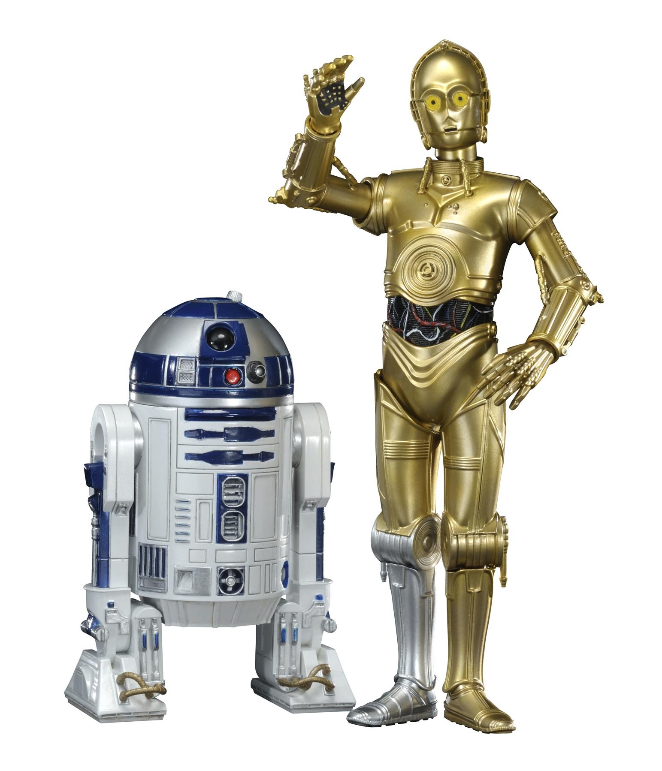
Διαδερμικό διάλυμα φαιντανύλης (Recuvyra™)
Κυκλοφόρησε διάλυμα φαιντανύλης με διαδερμική απορρόφηση και άδεια χρήσης στο σκύλο με ένδειξη την αντιμετώπιση του μετεγχειρητικού πόνου
Έναρξη δράσης σε 1h και διάρκεια 4 ημέρες
Πιθανότητα απορρόφησης από τον άνθρωπο οπότε συστήνεται περιορισμός του ασθενούς και όχι επαφή του με παιδιά

Slide 19
